Slide 1
RACOS CMS. v1 (Cardkey Management System) Training material for Customer Support & Construction
17-Dec-2020, by CMS development team

Slide 2
MariaDB 설치 : 기본(Master) DB 설치, (이중화 아닌 경우도 참고)

Slide 3
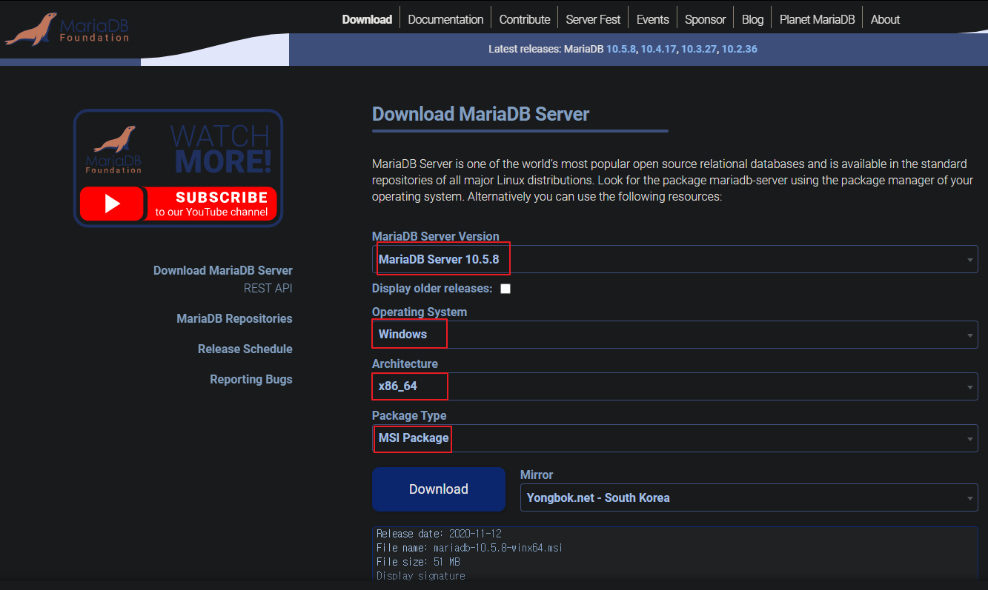
MariaDB 설치 파일 다운로드
https://mariadb.org/download/
인터넷 브라우저를 이용하여 상기 링크를 통해 MariaDB 설치 파일 다운로드 한다.
빨간 박스 안에 있는 내용에 주의하여 다운로드 받는다.
다운로드가 완료되면 윈도우 탐색기의 “다운로드” 폴더에서 다운로드 된 파일을 확인한 후, 실행 시킨다.

Slide 4
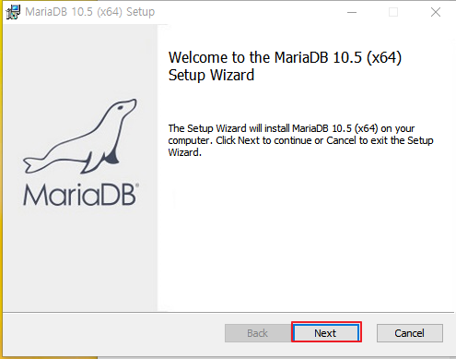
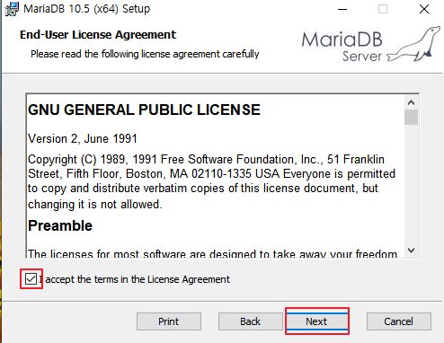
MariaDB : 기본(Master) DB 설치
설치 첫 화면에 표시된 x64를 확인하고 “Next”
라이선스 동의 체크하고 Next

Slide 5
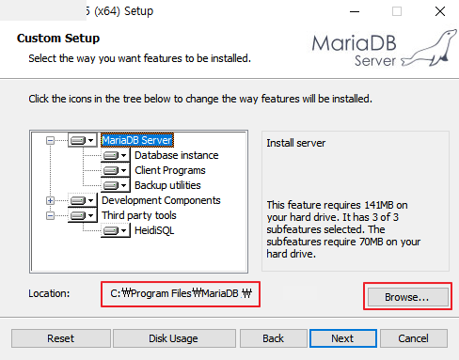
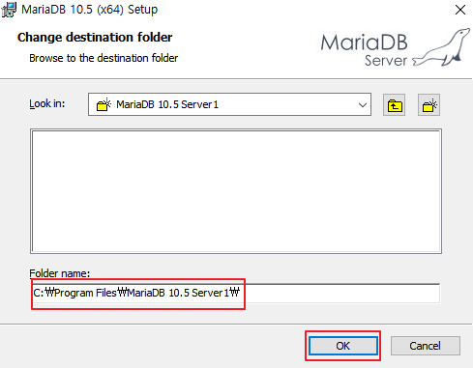
MariaDB : 기본(Master) DB 설치
설치 Location을 바꾸기 위해 “Browse…” 선택
설치할 폴더를 상기와 같이 수정하고 “OK”

Slide 6
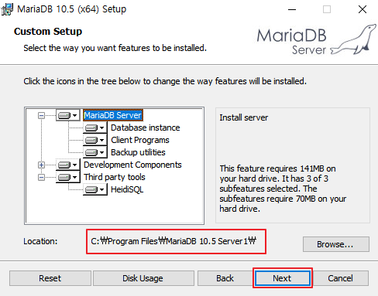
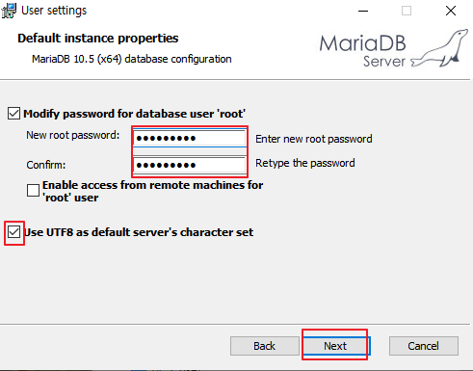
MariaDB : 기본(Master) DB 설치
설치할 폴더가 바뀌었는지 확인하고 “Next”
Root 사용자의 패스워드를 입력한다.
원활한 한글 표시를 위해 기본 문자세트를 UTF8로 사용 체크한 후 “Next”

Slide 7
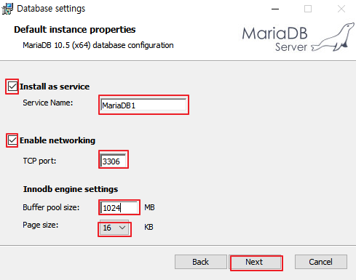
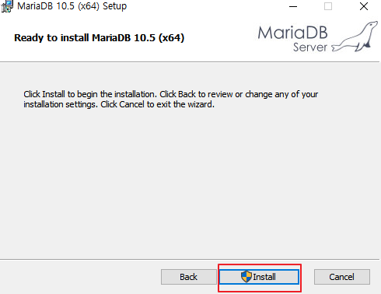
MariaDB : 기본(Master) DB 설치
서비스 명을 MariaDB1로 수정(대소문자 구분) TCP Port : 3306, Buffer pool size : 1024 수정 후, “Next”
“Install” 선택하여 설치 시작

Slide 8
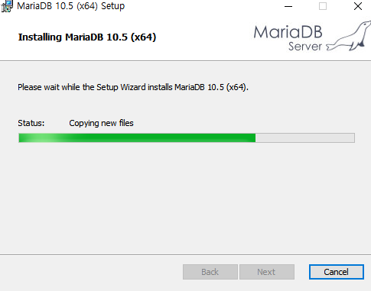
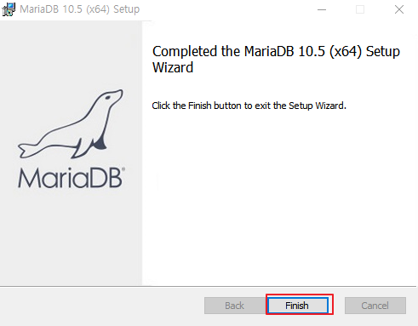
MariaDB : 기본(Master) DB 설치
설치 진행 중
설치 완료

Slide 9
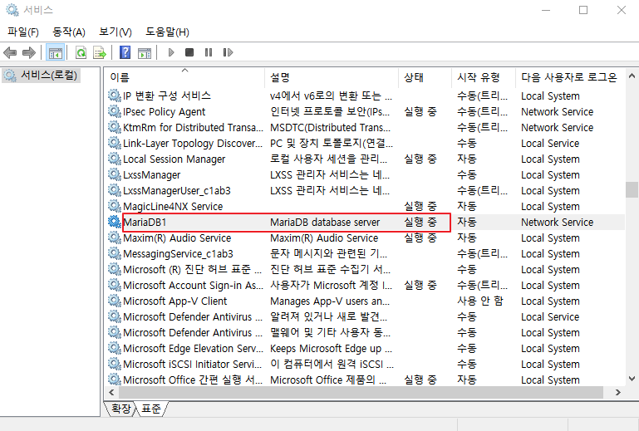
MariaDB : 기본(Master) DB 설치
서비스 앱 실행
(윈도우키 누르고 한글로 “서비스” 또는 영문으로 “service” 라고 치면 서비스 앱을 볼 수 있고 이를 마우스로 선택하면 된다.)
설치 과정 중에 수정한 Service Name, 즉 “MariaDB1” 서비스가 생성되었는지 그라고 “실행 중” 인지 확인한다.
옆의 그림처럼 나왔다면 MariaDB가 정상적으로 설치되어 작동 중인 것이다.

Slide 10
MariaDB : CMS를 위한 Backup & Restore

Slide 11
Backup의 종류
Cold Backup
Database가 반드시 Shutdown 되어 있는 상태에서 Backup 해야 함 : 관련된 파일들의 시간적 Sync가 일치되어야 하므로
물리적으로 OS상의 파일들을 복사하는 방법
Hot Backup
Databse가 가동 중에도 Backup 가능 : mariabackup은 hot backup용 백업툴.
논리적으로 트랜잭션들을 Redo Log 파일에 기술하여 이를 기반으로 백업하는 방법
Full Backup
데이터의 변경 유무에 관여하지 않고 전체 데이터의 복사본을 만드는 백업 방식, 주로 초기 전체 백업에 사용.
Incremental Backup
정해진 시간을 기준으로 그 이후에 변경된 파일만을 백업하는 방식
매일 백업해야 하는 파일의 양이 적어 빠른 백업이 가능하다는 점이 장점이나 복구 시 복잡도 높음.
Differential Backup
마지막 전체 백업 이후 변경된 모든 데이터를 백업하는 방식
이는 incremental backup과는 다르게 전체 백업 이후 파일이 변경될 경우, 다음 전체 백업까지 계속 백업하는 방식
Logical Backup
변화된 데이터를 SQL 문장으로 변환하여 저장하는 방식 (mysqldump)
Physical Backup
물리적으로 OS상의 파일들을 통째로 백업하는 방식 (Cold Backup)

Slide 12
CMS를 위한 Backup 방안
영업 상황에 따라 아래 방안들 중에서 선택 가능
최소 리소스(Memory, 8G) 사용시
Hot Backup 도구인 mariabackup을 이용하여,
하루에 한 번 (가장 트랜잭션이 없는 시각, AM 3)에 전체 백업을 받는다.
백업 받은 AM 3시 이후부터 복구가 필요한 시점까지의 데이터는 Binary Log를 이용하여 복구한다.
장점 : 적은 리소스로 구현 가능
단점 : 복구 필요할 시, 상대적으로 긴 복구 시간 : 30분 ~ 1시간 정도
적정 리소스(Memory, 16G) 사용시
Replication을 이용하여 DB 이중화 구현
DB 장애시 서비스 중단시간 최소화(5분 이내)
장점 : 안정적 DB 서비스 제공 가능
단점 : 이중화 구성과 유지보수에 대한 학습 필요
여유 리소스(Memory, 32G) 사용시
Virtual Machine 활용 : Hyper-V
Host Machine과 Virtual Machine에 각각 DB 구축하여 상호간 이중화 구현
장점 : 가장 안정적 서비스 가능하고 복구시간도 최소화, Delivery 시 VM 파일만 전달하면 되므로 인스톨 등으로 인한 시간 최소화 가능
단점 : 이중화 뿐만 아니라 Hyper-V에 대한 학습도 필요해 Learning Curve가 가장 가파름.

Slide 13
mariabackup을 이용한 backup & restore
파이프(|)와 날짜 포맷을 이용하여 일자별로 압축파일로 보관 되도록 아래 명령들을 수정 반영할 것.
$는 mariadb가 설치된 mariadb home directory를 의미함 : 아래 모든 명령은 관리자모드로 작업하여야 한다.
DB Full Backup : 매일 AM 3에 전체 DB에 대해 Full Backup 받는다.
DB 서비스 중에서 실행해도 무방하며, 미리 backup 폴더 생성해 두어야 한다.
$ mariabackup --backup --target-dir=../backup --user=racos --password=비밀번호 --host=localhost --port=포트번호
전체 Hot Back 이후에 Databse가 운영되면서 여러 데이터가 입력/수정/삭제 되었을 것이다. 이제 이 부분까지 복구해 보자.
DB Restore : 매일 AM 3시에 백업 된 내용을 Restore 한다.
반드시 Database Shutdown 시킨 후 이후 작업을 진행한다.
$/data 폴더 전체를 반드시 $/data_backup 폴더로 복사해 두어야 한다.
복사 후, $/data 폴더 내의 모든 파일을 삭제하여야 한다.
$ mariabackup --copy-back --target-dir=../backup
Binary Log 복구 : AM 3시 이후에 발생한 트랜잭션들은 binary log에 저장되어 있으므로 이를 복구한다. 아래 3가지 중에 적절한 명령을 선택하여 실행한다.
Restore 전에 복사해 둔 $/data_backup 폴더에 있는 xtrabackup_binlog_info 파일의 내용을 확인하여 binary log file과 LSN을 확인해 둔다.
1) $ mariadb-binlog --database=cms ../data_backup/mariadb-bin.000005 > binlog1.sql
위의 1) 명령을 통해 전체 내용을 검토한 후 binary log 중에서 부분적으로 선택하여 복구할 필요가 있는 경우 사용(LSN으로 필터링)
2) $ mariadb-binlog --database=cms --start-position=344 --stop-position=899 ../data_backup/mariadb-bin.000005 > binlog2.sql
위의 1) 명령을 통해 전체 내용을 검토한 후 binary log 중에서 부분적으로 선택하여 복구할 필요가 있는 경우 사용(날짜+시간으로 필터링)
3) $ mariadb-binlog --database=cms --start-date=“2021-01-05 03:00:00” --stop-date= =“2021-01-05 21:13:34” ../data_backup/mariadb-bin.000005 > binlog3.sql
위의 3가지 방안으로 최종 작성된 binlog.sql 파일을 이용하여 binary log에 있는 내용을 DB에 최종적으로 반영하여 복구한다.
Database startup한 후 실행한다. (/data_backup 폴더에 있는 my.ini 파일로 /data 폴더에 복사한 후 Startup 시킨다.)
$ mysql --user=root --password=비밀번호 < binlog2.sql

Slide 14
MariaDB 설치 : 이중화를 위한 복제(Slave) DB 설치

Slide 15
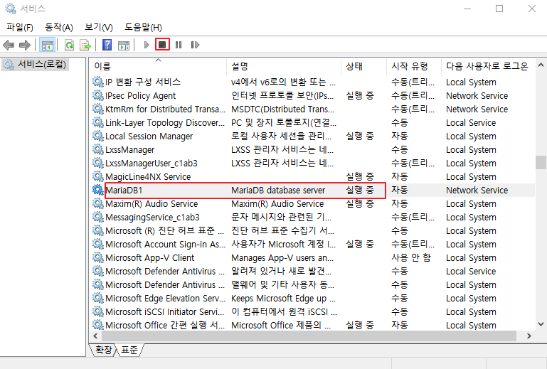
MariaDB : 복제(Slave) DB 설치
복제(Slave) DB 생성을 위해 실행 중인 기본 DB MariaDB1을 상단 메뉴바에 있는 “서비스 중지” 버튼을 눌러 중지 시킨다.

Slide 16
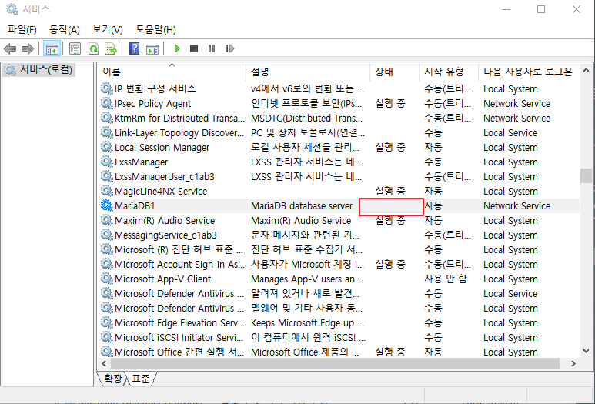
MariaDB : 복제(Slave) DB 설치
서비스 앱에서 “실행 중” 이라는 표시가 없어지면 MariaDB1이 중지된 것이다.
매우 중요!!!

Slide 17
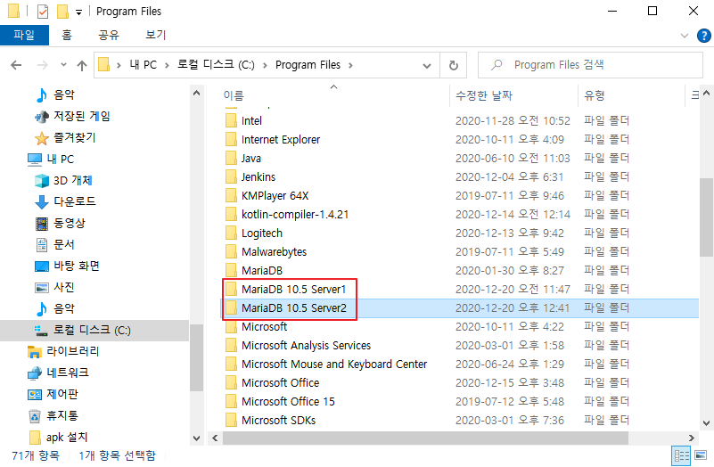
MariaDB : 복제(Slave) DB 설치
윈도우 탐색기를 실행하여 “내 PC” 의 “로컬 디스크 (C:)“ 밑에 Program Files” 폴더로 이동한다.
폴더명 “MariaDB 10.5 Server1” 을 확인 할 수 있다.
“MariaDB 10.5 Server1” 폴더를 복사하여 C:\Program Files 폴더 밑에 붙여넣기 한다.
(관리자 모드 요청시 OK)
주의!!! : 붙여넣기 할 폴더가 “MariaDB 10.5 Server1” 폴더 안으로 붙여넣기 되지 않도록 주의할 것
“MariaDB 10.5 Server1 – 복사본” 이라는 폴더가 “MariaDB 10.5 Server1” 폴더 아래에 생기는 것을 확인할 수 이다.
“MariaDB 10.5 Server1 – 복사본” 폴더명을 “MariaDB 10.5 Server2”로 이름 바꾸기 하여 옆의 그림과 같이 만든다. (관리자 모드 요청시 OK)

Slide 18
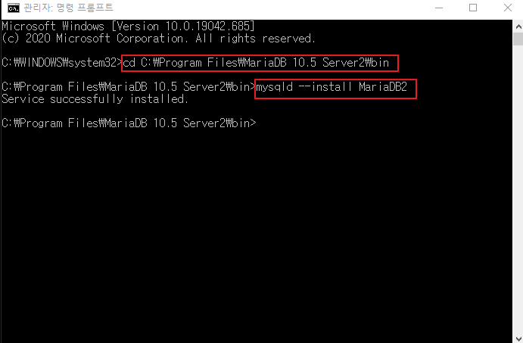
MariaDB : 복제(Slave) DB 설치
“명령 프롬프트”를 관리자 모드로 실행한다.
(윈도우키 누르고 영문으로 층 치면 “명령 프롬프트” 보이고 이것을 마우스 오른쪽 버튼 클릭하여 관리자 모드 실행을 선택)
옆의 그림과 같이 새로 복사한 “C:\Program Files\MariaDB 10.5 Server2\bin” 폴더로 이동한다.
$ mysqld –install MariaDB2 명령을 실행하여 복제 DB 서비스 “MariaDB2”를 등록한다.

Slide 19
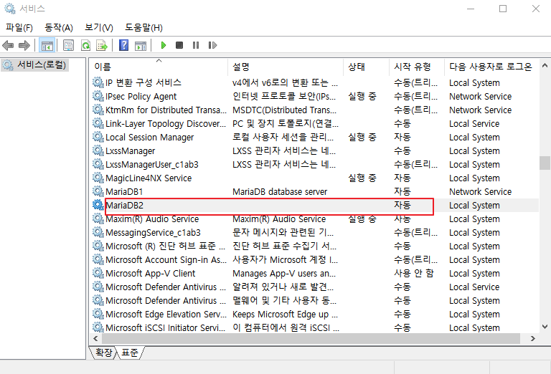
MariaDB : 복제(Slave) DB 설치
서비스 앱을 실행하여 옆의 그림과 같이 MariaDB2 서비스가 등록된 것을 확인한다.
서비스 앱이 이미 실행 중이었다면 메뉴에서 “동작-> 새로고침” 을 통해 등록된 MariaDB2를 확인할 수 있다.

Slide 20
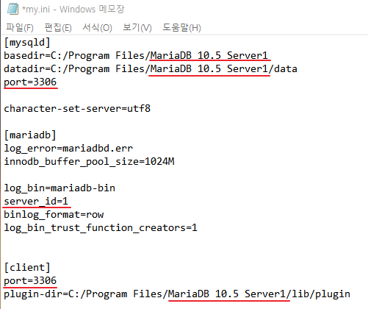
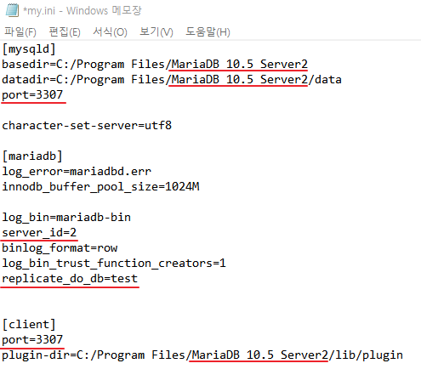
MariaDB : my.ini 설정 (메모장 : 관리자 모드 실행)
MariaDB1 :
C:\Program Files\MariaDB 10.5 Server1\data\my.ini
MariaDB2 :
C:\Program Files\MariaDB 10.5 Server2\data\my.ini

Slide 21
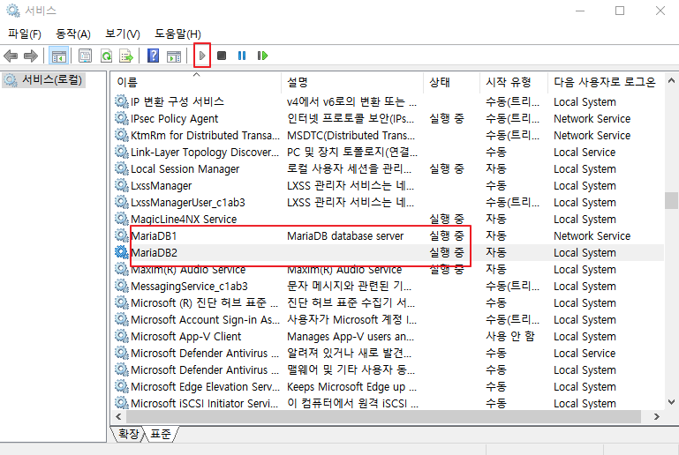
MariaDB : Startup
기본 DB와 복제 DB의 my.ini 가 모두 수정되었으면
서비스 앱에서 MariaDB1과 MAriaDB2를 각각 상단 메뉴의 “시작” 버튼을 눌러 실행시킨다.
이 때 실행 순서는 중요하지 않으나 MariaDB1을 실행하고 MariaDB2를 실행한다.
실행되었으면 옆의 그림처럼 “실행 중” 이라는 표시를 확인할 수 있다.

Slide 22
MariaDB : Replication 구성

Slide 23
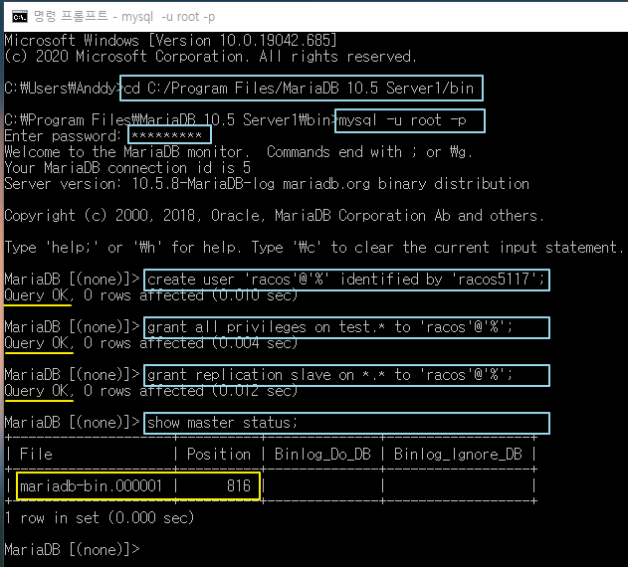
MariaDB : 기본(Master) DB 설정
기본(Master) DB 설정을 위해 “명령 프롬프트”를 관리자 모드로 실행
C:/Program Files/MariaDB 10.5 Server1/bin 폴더로 이동
mysql –u root –p 명령으로 root 사용자로 MariaDB1에 접속
패스워드 입력
Root 이외의 DB 사용자(racos) 생성
[MariaDB] create user ‘racos’@’%’ identified by ‘racos5117’;
테스트를 위한 database “test”에 대한 모든 권한을 racos 사용자에게 부여
[MariaDB] grant all privileges on test.* to ‘racos’@’%’;
복제(Slave) DB에서 복제를 위해 접속할 수 있는 사용자(racos)에게 “replication slave” 권한 부여
[MariaDB] grant replication slave on *.* to 'racos'@'%＇;
각 Step 마다 결과로 “Query OK” 확인
기본(Master) DB의 로그파일과 그 위치(로그번호)를 확인해 둔다.

Slide 24
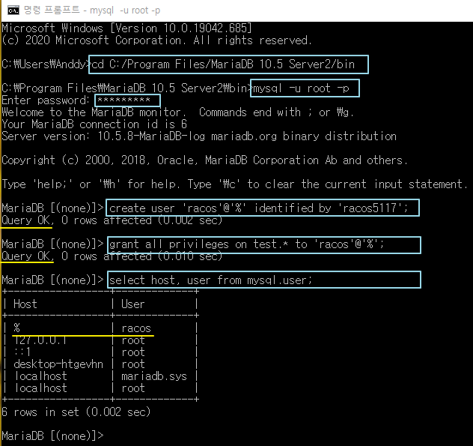
MariaDB : 복제(Slave) DB 설정
복제(Slave) DB 설정을 위해 “명령 프롬프트”를 관리자 모드로 실행
C:/Program Files/MariaDB 10.5 Server2/bin 폴더로 이동
$ mysql –u root –p 명령으로 root 사용자로 MariaDB2에 접속
패스워드 입력
기본(Master) DB에서 생성한 사용자(racos)를 동일하게 생성
[MariaDB] create user ‘racos’@’%’ identified by ‘racos5117’;
테스트를 위한 database “test”에 대한 모든 권한을 racos 사용자에게 부여
[MariaDB] grant all privileges on test.* to ‘racos’@’%’;
복제(Slave) DB에 존재하는 사용자에 대해 확인해 본다.
[MariaDB] Select host, user from mysql.user;
결과로 “racos” 사용자가 생성되었는지 확인한다.

Slide 25
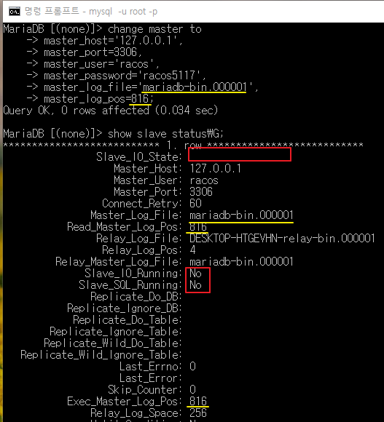
MariaDB : 복제(Slave) DB 설정
복제(Slave) DB 가 기본(Master)DB로 접속하기 위해 필요한 정보를 지정한다
change master to
master_host=‘127.0.0.1’
master_port=3306
master_user=‘racos’
master_password=‘패스워드’
master_log_file=‘mariadb-bin.000001’
master_log_pos=816
빨간색 박스 부분
Slave_IO_State : 공란은 Replication이 실행되지 않고 있다는 의미
Slave_IO_Running, Slave_SQL_Running = No 라는 것도 아직 Replication이 실행되지 않고 있다는 의미

Slide 26
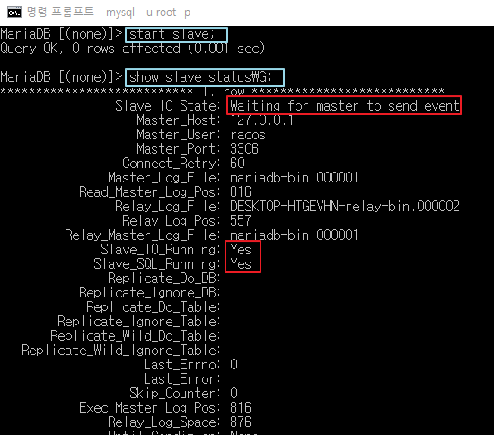
MariaDB : 복제(Slave) DB 설정
start slave;
복제(Slave) DB에서 Replication을 실행하는 것
Show slave status\G
복제(Slave) DB의 Replication 상태를 확인하는 것
빨간색 박스 부분
Slave_IO_State : Waiting for master to send event 는 Replication이 실행되고 있다는 의미
Slave_IO_Running, Slave_SQL_Running = Yes 라는 것은 Replication이 실행되고 있다는 의미

Slide 27
MariaDB : Replication 테스트

Slide 28
Scenario 1 : 기본 복제 (테이블 생성 및 데이터 입력)
기본(master) DB
복제(slave) DB
No | Command | Remark
1 | mysql –u racos –p | root 가 아닌 racos로 DB 접속
3 | use test; | 사용할 database 지정 : test 로 지정
4 | Create table t1 (a int primary key, b int, c int); | T1 이라는 테이블 생성
5 | select table_name from information_schema.tables where table_schema='test’; | Table 생성되었는지 확인
7 | Insert into t1 values(1, 1, 1); | T1 테이블에 데이터 1건 입력
8 | Select * from t1; | 입력된 데이터(1, 1, 1) 확인
No | Command | Remark
2 | mysql –u racos –p | root 가 아닌 racos로 DB 접속
6 | select table_name from information_schema.tables where table_schema='test’; | Table 생성되었는지 확인
9 | Select * from test.t1; | 복제된 데이터(1, 1, 1) 확인

Slide 29
Scenario 2 : 복제 DB 중지
기본(master) DB
복제(slave) DB
No | Command | Remark
1 | mysql –u racos –p | root 가 아닌 racos로 DB 접속
3 | use test; | 사용할 database 지정 : test 로 지정
4 | Insert into t1 values(2, 2, 2); | T1 테이블에 데이터 1건 입력
5 | Select * from t1; | 입력된 데이터(2, 2, 2) 확인
No | Command | Remark
2 | 복제DB 서비스 앱에서 중지 | MariaDB2
6 | 복제DB 서비스 앱에서 시작 | MariaDB2
9 | Select * from test.t1; | 복제된 데이터(2, 2, 2) 확인

Slide 30
Scenario 3 : 기본 DB 중지
기본(master) DB
복제(slave) DB
No | Command | Remark
1 | 기본DB 서비스 앱에서 중지 | MariaDB1
3 | 기본DB 서비스 앱에서 시작 | MariaDB1
4 | mysql –u racos –p | root 가 아닌 racos로 DB 접속
5 | use test; | 사용할 database 지정 : test 로 지정
6 | Insert into t1 values(3, 3, 3); | T1 테이블에 데이터 1건 입력
7 | Select * from t1; | 입력된 데이터(3, 3, 3) 확인
No | Command | Remark
2 | mysql –u racos –p | root 가 아닌 racos로 DB 접속
8 | Select * from test.t1; | 복제된 데이터(3, 3, 3) 확인

Slide 31
Scenario 4 : Stored Procedure
기본(master) DB
복제(slave) DB
No | Command | Remark
1 | mysql –u racos –p | root 가 아닌 racos로 DB 접속
3 | use test; | 사용할 database 지정 : test 로 지정
4 | DELIMITER $$ DROP PROCEDURE IF EXISTS test_sp $$ CREATE PROCEDURE test_sp( IN a INT, IN b INT, IN c INT) BEGIN start transaction; insert into t1 values(a, b, c); commit; END $$ DELIMITER ; | Sp.sql로 저장 후 실행 아래 폴더에 저장 : C:\Program Files\MariaDB 10.5 Server1
5 | source ../sp.sql
6 | show procedure status\G; | Procedure 생성 확인
8 | Call test_sp(4,4,4); | Procedure를 이용 데이터 입력
9 | Select * from t1; | 입력된 데이터(4, 4, 4) 확인
No | Command | Remark
2 | mysql –u racos –p | root 가 아닌 racos로 DB 접속
7 | show procedure status\G; | Procedure 복제 확인
10 | Select * from test.t1; | 복제된 데이터(4, 4, 4) 확인

Slide 32
Scenario 5 : Trigger
기본(master) DB
복제(slave) DB
No | Command | Remark
1 | mysql –u racos –p | root 가 아닌 racos로 DB 접속
3 | use test; | 사용할 database 지정 : test 로 지정
4 | create table t2(a2 int primary key, b2 int, c2 int); | 새로 t2 테이블 생성
6 | DELIMITER // DROP TRIGGER Test_trg // CREATE TRIGGER test_trg AFTER INSERT ON t1 FOR EACH ROW BEGIN insert into t2 values(new.a, new.b, new.c); END // DELIMITER ; | trg.sql 아래 폴더에 저장 : C:\Program Files\MariaDB 10.5 Server1
7 | source ../trg.sql | Trigger 생성
9 | Insert into t1 values(5,5,5); | Procedure를 이용 데이터 입력
10 | Select * from t1; | 입력된 데이터(5, 5, 5) 확인
11 | Select * from t2; | 입력된 데이터(5, 5, 5) 확인
No | Command | Remark
2 | mysql –u racos –p | root 가 아닌 racos로 DB 접속
5 | select table_name from information_schema.tables where table_schema='test'; | t2 테이블 복제 확인
8 | show triggers\G; | Trigger 복제 확인
12 | Select * from t1; | 입력된 데이터(5, 5, 5) 확인
13 | Select * from t2; | 입력된 데이터(5, 5, 5) 확인

Slide 33
Scenario 6 : 기본(Master) DB 에러 발생
기본(master) DB
복제(slave) DB
No | Command | Remark
1 | mysql –u racos –p | root 가 아닌 racos로 DB 접속
3 | create table test.t3(a3 int primary key, b3 int, c3 int); | Use test; 사용하지 않고 새로 t3 테이블 생성
5 | Insert into test.t3 values(1, 1, 1); | 새로 t3 테이블에 데이터 입력
6 | Insert into test.t1 values(6, 6, 6); | 정상 테이블인 t1에 데이터 입력
No | Command | Remark
2 | mysql –u racos –p | root 가 아닌 racos로 DB 접속
4 | select table_name from information_schema.tables where table_schema='test'; | t3 테이블 복제 실패?
7 | Select * from test.t1; | 복제된 데이터(6, 6, 6) 확인
8 | stop slave; | root 에서 실행
9 | set global SQL_SLAVE_SKIP_COUNTER=1; | root 에서 실행 기본 DB에서 막혀 있는 t3 테이블에 입력하는 insert문장 하나를 Skip 한다.
10 | start slave; | root 에서 실행
11 | Select * from test.t1; | racos 에서 실행 복제된 데이터(6, 6, 6) 다시 확인

